Slide 1

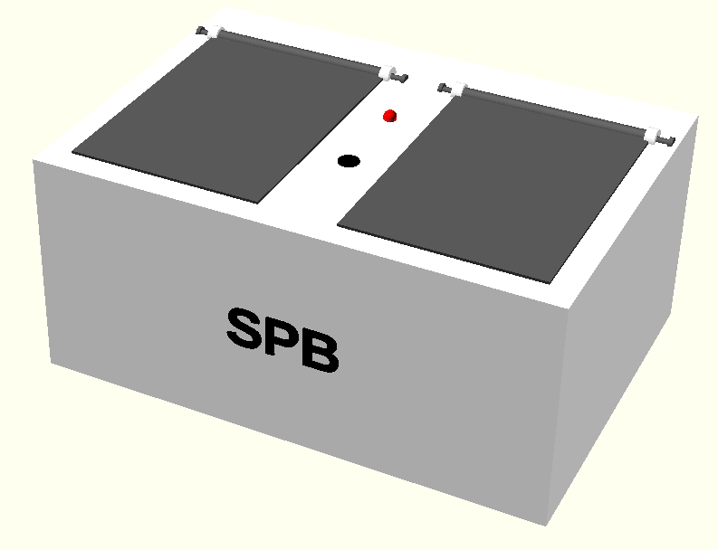
CE490B · ილიას სახელმწიფო უნივერსიტეტი · 2026
ჭკვიანი წამლის ყუთი
Smart Pillbox — Automated Medication Reminder System
პრეზენტატორები:
ნარმინ სეიდოვა
ხამმათი აბაზოვი
აინურ ალახვერდიევა
პროექტის ხელმძღვანელები:
დავით ჩხაიძე
გიორგი მოდებაძე

Slide 2
პრობლემა
დავიწყება, რომელიც ძვირი უჯდება ჯანმრთელობას
~50%
35–45%
300–500$
ქრონიკული დაავადების მქონე პაციენტი არ იცავს პრეპარატის მიღების რეჟიმს.
ხანდაზმულ პაციენტს ავიწყდება ყოველდღიური მედიკამენტის მიღება.
ღირს ბაზარზე არსებული ჭკვიანი დისპენსერი — ხშირად ყოველთვიური საბონენტო გადასახადითურთ.
წყარო: WHO, 2003
წყარო: WHO, 2003
მაგ. MedMinder Maya, Hero Health

Slide 3




გადაწყვეტა
ოთხი ფუნქცია, ერთი მარტივი ყუთი
01
02
03
04
ზუსტი შეხსენება
ფიზიკური წვდომა
Telegram შეტყობინება
Web კონფიგურაცია
DS3231 RTC მოდული დროს ინახავს კვების გათიშვის შემთხვევაშიც კი — შეხსენება ირთვება ±1 წამის სიზუსტით.
ღილაკზე დაჭერისას სერვო-მოტორი 45°-ით ხსნის სწორ განყოფილებას — <1 წამში.
თუ დასტური არ დაფიქსირდა, მომვლელს <3 წამში ეგზავნება გამაფრთხილებელი შეტყობინება.
მოწყობილობა თავად ქმნის Wi-Fi ქსელს — გრაფიკის დაყენება ხდება ტელეფონის ბრაუზერიდან, აპლიკაციის გარეშე.

Slide 4
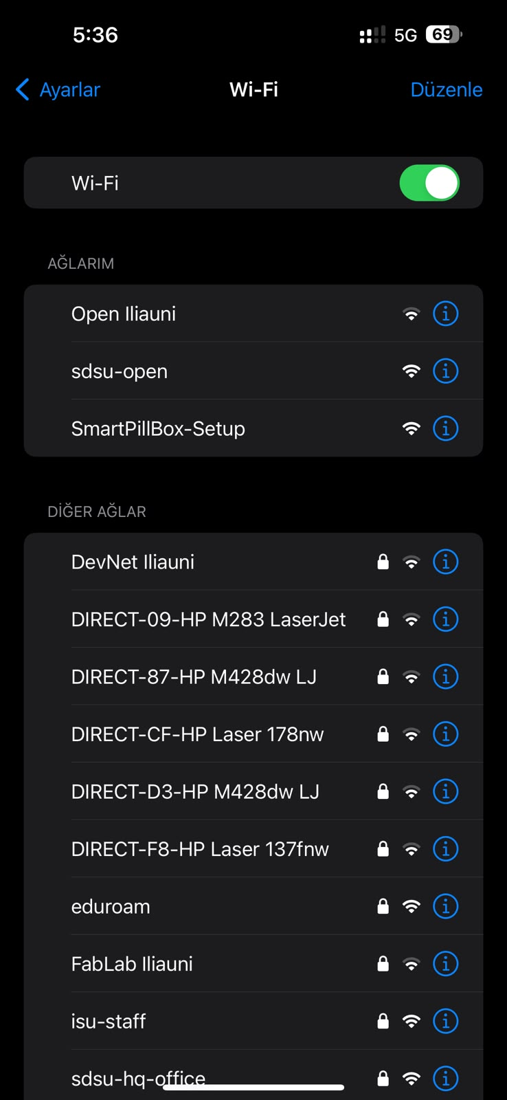
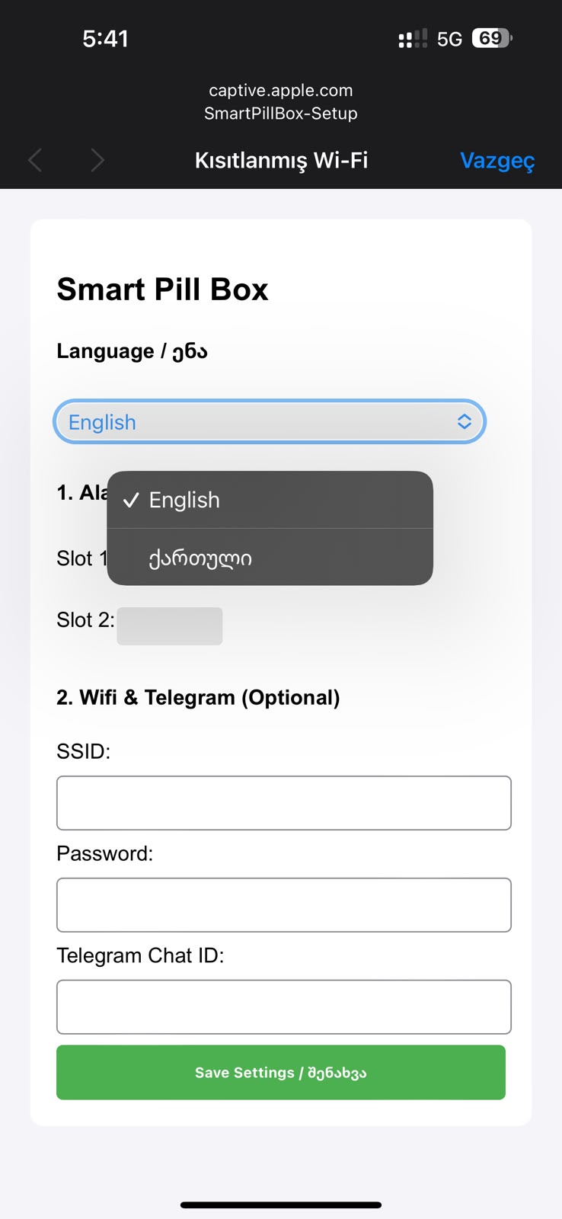


ინტერფეისი
დაყენება ორ წუთში, აპლიკაციის გარეშე
1
2
01
დაუკავშირდით ყუთის ქსელს
მოწყობილობა ჩართვისას თავად ქმნის Wi-Fi ქსელს — „SmartPillBox-Setup“ — ხილვადია ტელეფონის Wi-Fi სიაში.
02
აირჩიეთ ენა
Web გვერდი იხსნება ავტომატურად (captive portal) და მხარს უჭერს ქართულ და ინგლისურ ენებს.
→
03
დააყენეთ დრო და Telegram
შეიყვანეთ ბოლქვის დროის გრაფიკი, სახლის Wi-Fi და Telegram Chat ID მომვლელის შესატყობინებლად.
04
შეინახეთ და დაივიწყეთ
პარამეტრები ინახება EEPROM-ში და გადარჩება კვების გათიშვის შემთხვევაშიც.

Slide 5





მუშაობის პრინციპი
ერთი ციკლი, ნაბიჯ-ნაბიჯ
დროის შემოწმება
შეხსენების გააქტიურება
პაციენტის დასტური
დასტურის გაცემა
გამოტოვების შემთხვევა
ESP32 ყოველ წამში კითხულობს დროს DS3231 RTC-იდან (I²C) და ადარებს გრაფიკს.
→
დროის დამთხვევისას ირთვება ხმოვან-ვიზუალური სიგნალი — ბუზერი და წითელი LED.
→
პაციენტი აჭერს ღილაკს, სიგნალი ჩერდება და სერვო ხსნის შესაბამის განყოფილებას.
→
Telegram Bot მომვლელს უგზავნის დადასტურების შეტყობინებას მიღების შესახებ.
→
2 წუთის განმავლობაში დაუდასტურებლობისას სისტემა აგზავნის გამაფრთხილებელ შეტყობინებას.

Slide 6




კომპონენტების ელექტრული შეერთების სქემა
RTC
Buzzer
I²C · SDA/SCL
GPIO 25
SG90 სერვო A
LED (წითელი)
DS3231 RTC
Buzzer
GPIO 13 · PWM
ESP32 DevKit
GPIO 26
38-pin · Dual-core
SG90 სერვო B
Wi-Fi / Telegram
GPIO 14 · PWM
HTTPS Cloud API
Push Button
5V / 2A კვება
GPIO 27
USB Power

Slide 7
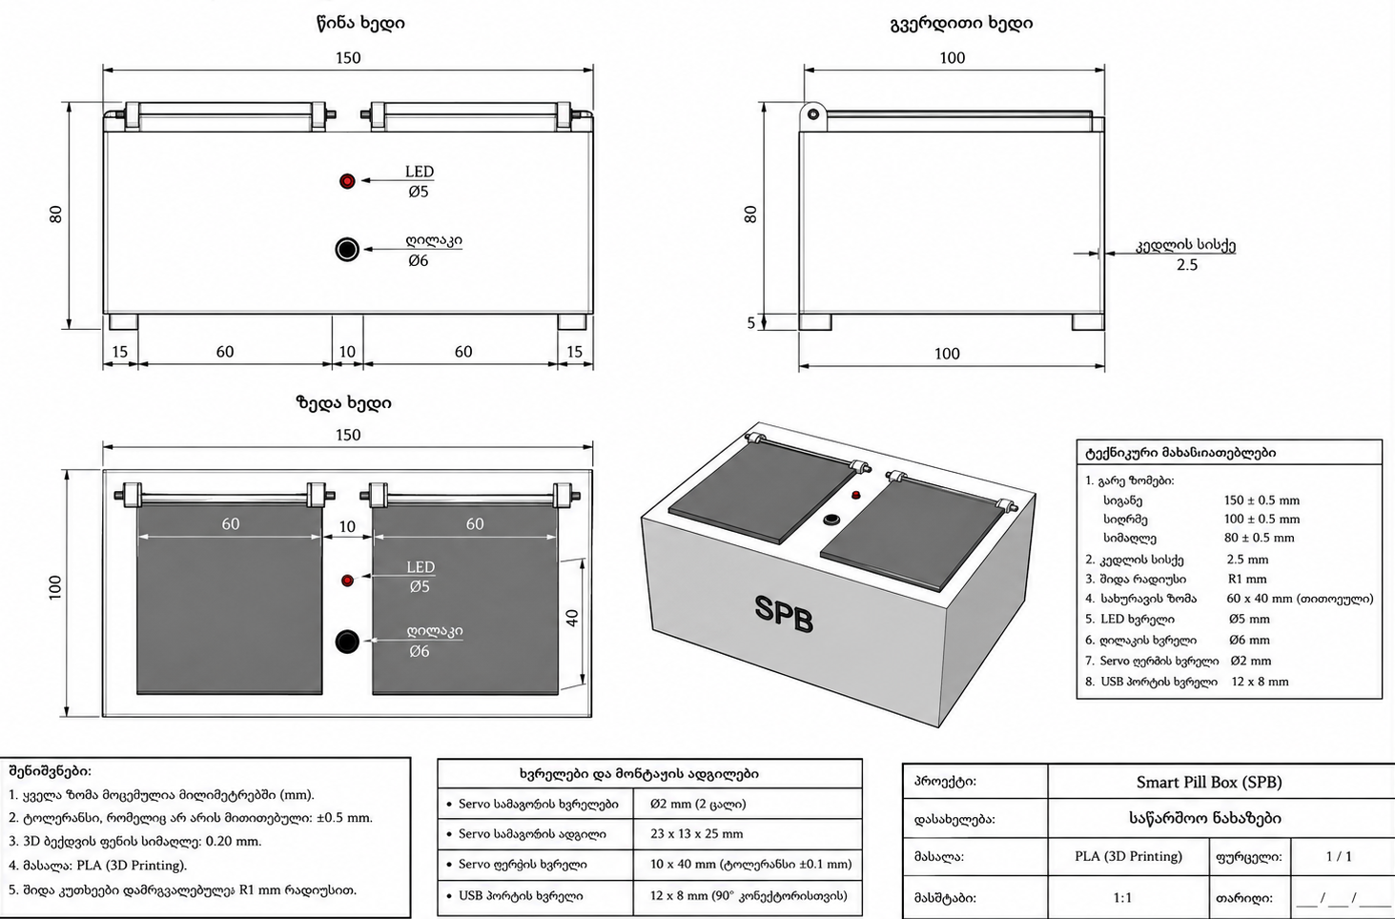
საწარმო ნახაზი

Slide 8
გუნდი
CE490B გუნდი
პროექტი განხორციელდა სამკაციანი გუნდის მიერ
ნს
ხა
აა
ნარმინ სეიდოვა
ხამათი აბაზოვი
აინურ ალახვერდიევა
Lead Software Engineer
Hardware & Prototyping Engineer
Systems Analyst & Documentation Manager
ESP32 ფირმვეარისა და არქიტექტურის შემუშავება, Wi-Fi AP კონფიგურაცია, EEPROM ლოგიკა, Web ინტერფეისი და Telegram Bot API ინტეგრაცია. გადაჭრა სერვოს PWM jitter პრობლემა LEDC ტაიმერით.
კორპუსის 3D მოდელირება და CAD დიზაინი, ელექტრული სქემები და ფიზიკური აწყობა. კვების ბიუჯეტის ანალიზი და პროტოტიპის მექანიკური ტესტირება.
ტექნიკური დოკუმენტაცია, ბლოკ-სქემები და ალგორითმები, ბაზრის ანალიზი, BOM ბიუჯეტი, განტის დიაგრამა, სტანდარტების შესაბამისობა.

Slide 9
SMART PILLBOX
მადლობა ყურადღებისთვის
ნარმინ სეიდოვა · აინურ ალახვერდიევა · ხამათი აბაზოვი

